Slide 3
NIe pròżnoś Boga grzeſzniku znieważał,
On twoie kroki naymnieyſze uważał!

Slide 4
Kiedyś do Swiata rachunkòw zaſiędzie,
Y ten twòy Swiadek ſędzią twoim będzie

Slide 5
2. Co tylko w ſercu taiemnego było,
Coś myślił, że ſię wśrzòd nocy ukryło:

Slide 6
Wſzyſtko to promień prawdy iego zbada,!
Y wſzyſtko winne sumnienie wygada.

Slide 7
3. Biada ci Oycze i Matko niedbała!
Ześ wſtydu dzieci twych nienauczała!

Slide 8
Powſtaną na was te Còrki i Syny,
Y złorzeczyć wam będą tey godziny.

Slide 9
4. Wy, coście ſwego bliźniego krzywdzili,
Na życie, ſławę, maiątek godzili,

Slide 10
Prawo was Boſkie będzie potępiało,
Ktòre bliźniego kochać rozkazało.

Slide 11
5. Wy, coście gorſząc niewinnych ſkazili,
Albo Małżeńſtwa Swięte pogwałcili,

Slide 12
Albo przed Bogiem nie zgieli kolana:
Sprawiedliwego w nim znaydziecie Pana;

Slide 13
6. Wy, coście w zbytkach ſwiata utoneli,
Ze Bòg na Niebie żyie, zapomnieli;

Slide 14
Głos was ogromny Sędziego obleci:
„Nieznam was, nieznam; wy nie moie dzieci,

Slide 15
7. „Czyżem was codzień nieczekał w Kościele?
„Czym dla ubogich od was żądał wiele?

Slide 16
„Czylim niekazał? niedał wzoru Cnoty?
„Czy to zyſk mały, Niebo za kłopoty?

Slide 17
8. „Sypałem łaſki, chocieście zuchwali
„Ani proſili, ani dziękowali!

Slide 18
„Odbieżcież karę ktorey wiek niezmaże.
„Serce Jey niechce, Sprawiedliwość każe.

Slide 19
9. Wtenczas okropna zacznie ſię godzina,
Zegnać ſię będzie z rodziną rodzina!

Slide 20
J przyiaciele wpoſrzòd narzekania,
Opłaczą moment tego pożegnania.

Slide 21
10. Teraz do Boga kwap ſię zborze wierny,
On dziś odpuszcza, On dziś miłosierny;

Slide 22
Bo kiedy ſądzić Swiat cały zaſiędzie,
Ktòż z ręki Jego grzeſznika dobędzie?

Slide 23
Introit: Wieczny odpoczynek racz im dać, Panie, a światłość wiekuista niechaj im świeci.

Slide 24
Ps. Ciebie, Boże, przystoi wielbić hymnem na Syjonie; Tobie dopełnią ślubów w Jeruzalem; wysłuchaj mojej modlitwy: do Ciebie przyjdzie każdy człowiek.

Slide 26
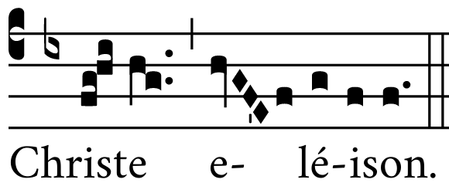

Slide 30
Graduał: Wieczny odpoczynek racz im dać, Panie, a światłość wiekuista niechaj im świeci. V. W wiecznej pamięci będzie sprawiedliwy: nie będzie się lękał smutnej nowiny.

Slide 31
Traktus:
Uwolnij, Panie, dusze wszystkich wiernych zmarłych od wszelkich więzów grzechowych. V. A przy pomocy Twojej łaski niechaj unikną strasznego wyroku zatracenia. V. I niech zażywają szczęścia wiecznej światłości.

Slide 32
Dies irae, dies illa,
Solvet saeclum in favilla:
Teste David cum Sibylla. W gniewu dzień, w tę pomsty chwilę,
Świat w popielnym legnie pyle:
Zważ Dawida i Sybillę.

Slide 33
Quantus tremor est futurus,
Quando judex est venturus,
Cuncta stricte discussurus! Jakiż będzie płacz i łkanie,
Gdy dzieł naszych sędzia stanie,
Odpowiedzieć każąc za nie.

Slide 34
Tuba, mirum spargens sonum
Per sepulchra regionum,
Coget omnes ante thronum. Trąba groźnym zabrzmi tonem
Nad grobami śpiących zgonem,
Wszystkich stawi nas przed tronem.

Slide 35
Mors stupebit, et natura,
Cum resurget creatura,
Judicanti responsura. Śmierć z naturą się zadziwi,
Gdy umarli wstaną żywi,
Win brzemieniem nieszczęśliwi.

Slide 36
Liber scriptus proferetur,
In quo totum continetur,
Unde mundus judicetur. Księgi się otworzą karty,
Gdzie spis grzechów jest zawarty,
Za co świat karania warty.

Slide 37
Judex ergo cum sedebit,
Quidquid latet, apparebit:
Nil inultum remanebit. Kiedy sędzia więc zasiędzie,
Wszystko tajne jawnym będzie,
Gniewu dłoń dosięże wszędzie.

Slide 38
Quid sum miser tunc dicturus?
Quem patronum rogaturus,
Cum vix justus sit securus? Cóż mam, nędzarz, ku obronie,
Czyją pieczą się zasłonię,
Gdy i święty zadrży w łonie?

Slide 39
Rex tremendae majestatis,
Qui salvandos salvas gratis,
Salva me, fons pietatis. Panie w grozie swej bezmierny,
Zbawisz z łaski lud Twój wierny,
Zbaw mnie, zdroju miłosierny.

Slide 40
Recordare, Jesu pie,
Quod sum causa tuae viae:
Ne me perdas illa die. Racz pamiętać, Jezu drogi,
Żeś wziął dla mnie żywot srogi,
Nie gub mnie w dzień straszny trwogi.

Slide 41
Quaeens me, sedisti lassus:
Redemisti Crucem passus:
Tantus labor non sit cassus. Długoś szukał mnie znużony,
Zbawił krzyżem umęczony,
Niech ten trud nie będzie płony.

Slide 42
Juste judex ultionis,
Donum fac remissionis
Ante diem rationis. Sędzio pomsty sprawiedliwy,
Bądź mym grzechom litościwy,
Zanim przyjdzie sąd straszliwy.

Slide 43
Ingemisco, tamquam reus:
Culpa rubet vultus meus:
Supplicanti parce, Deus. Jęcząc, pomnąc win bezdroże,
Wstydem me oblicze gorze,
Szczędź mnie, błagam, Panie Boże.

Slide 44
Qui Mariam absolvisti,
Et latronem exaudisti,
Mihi quoque spem dedisti. Ty coś Marii grzech wybaczył
I wysłuchać łotra raczył,
Nie pozwolisz, bym zrozpaczył.

Slide 45
Preces meae non sunt dignae:
Sed tu bonus fac benigne,
Ne perenni cremer igne. Choć niegodne me błaganie,
Nie daj mi, dobroci Panie,
W ognia wieczne wpaść otchłanie.

Slide 46
Inter oves locum praesta,
Et ab hoedis me sequestra,
Statuens in parte dextra. Daj mi mieszkać w owiec gronie,
Z dala kozłów, przy Twym tronie
Postaw mnie po prawej stronie.

Slide 47
Confutatis maledictis,
Flammis acribus addictis:
Voca me cum benedictis. Gdy uśmierzysz potępionych,
Srogim żarom przeznaczonych,
Weź mnie do błogosławionych.

Slide 48
Oro supplex et acclinis,
Cor contritum quasi cinis:
Gere curam mei finis. Błagam kornie bijąc czołem,
Z sercem, co się zda popiołem,
Wspomóż mnie nad śmierci dołem.

Slide 49
Lacrimosa dies illa,
Qua resurget ex favilla.
Judicandus homo reus: O dniu jęku, o dniu szlochu,
Kiedy z popielnego prochu
Człowiek winny na sąd stanie.

Slide 50
Huic ergo parce, Deus.
Pie Jesu Domine,
Dona eis requiem. Amen. Oszczędź go, o dobry Boże,
Jezu nasz, i w zgonu porze
Daj mu wieczne spoczywanie.
Amen

Slide 52
Ofertorium:
Panie Jezu Chryste, Królu chwały, zachowaj dusze wszystkich wiernych zmarłych od kar piekielnych i głębokiej czeluści.

Slide 53
Wybaw je z lwiej paszczęki, niech ich nie pochłonie piekło, niech nie wpadają w ciemności. Lecz chorąży święty Michał niech je stawi w światłości świętej,

Slide 54
którą niegdyś obiecałeś Abrahamowi i jego potomstwu.

Slide 55
Składamy Ci, Panie, ofiary i modły pochwalne, a Ty je przyjmij za te dusze, które dzisiaj wspominamy. Spraw, o Panie, niech przejdą ze śmierci do życia,

Slide 56
którą niegdyś obiecałeś Abrahamowi i jego potomstwu.

Slide 58
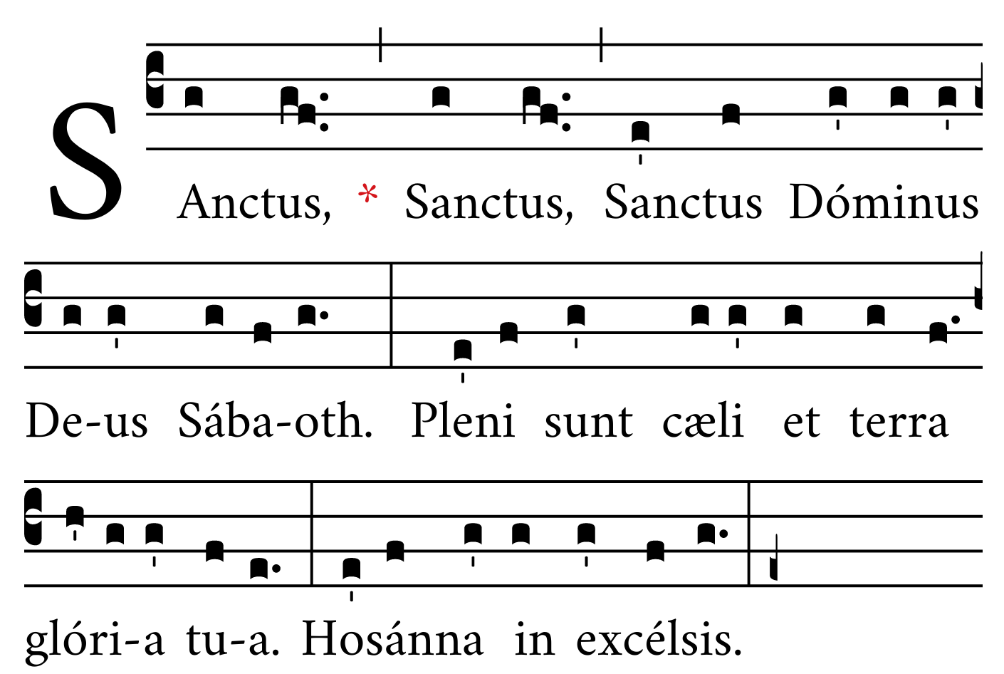

Slide 59
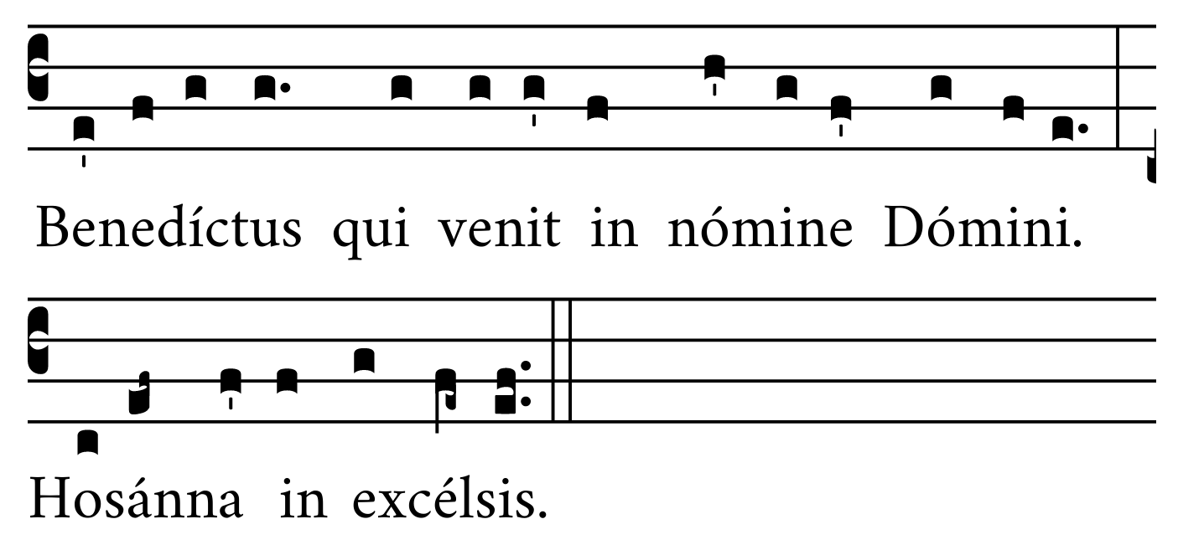

Slide 61
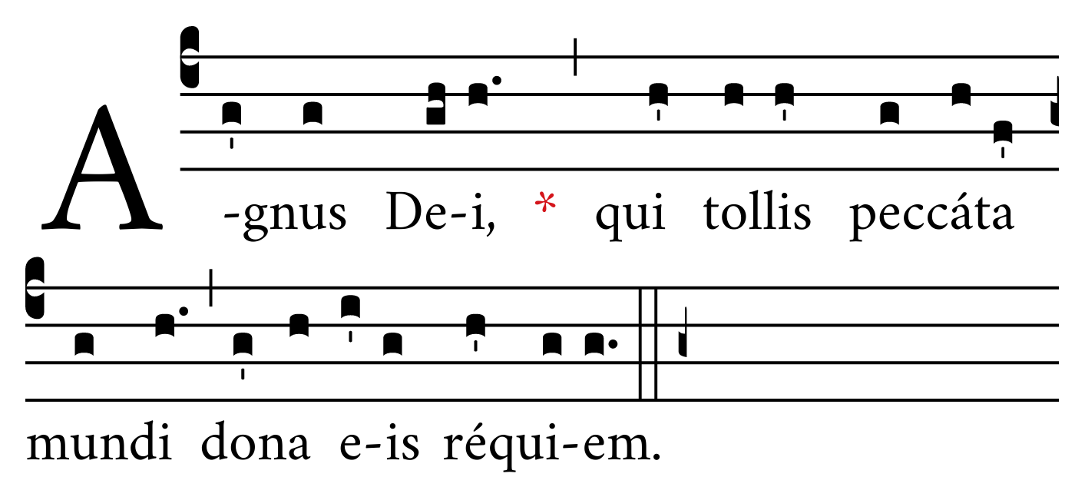

Slide 62
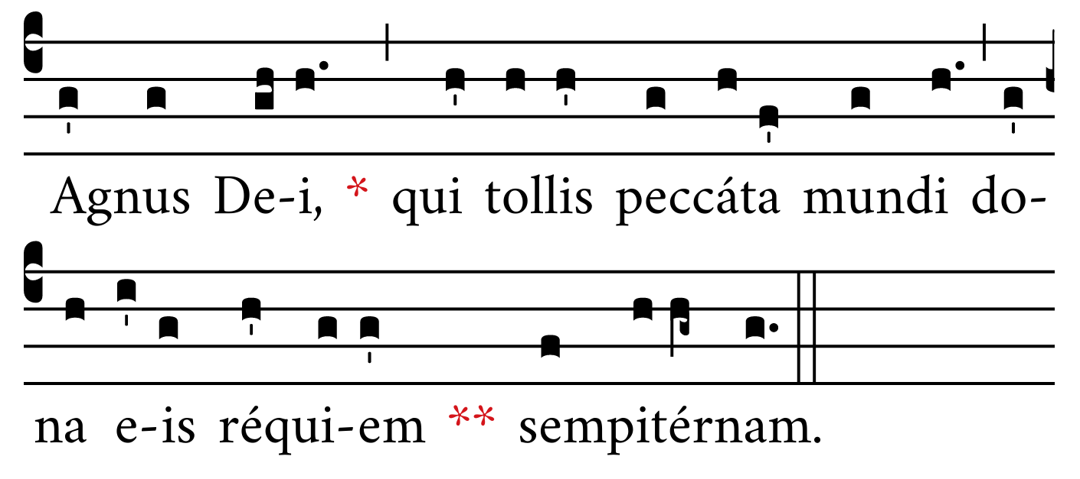

Slide 64
Komunia:
Światłość wiekuista niechaj im świeci, o Panie, wśród Świętych Twoich na wieki, bo jesteś pełen dobroci.

Slide 65
V. Wieczny odpoczynek racz im dać, Panie, a światłość wiekuista niechaj im świeci, wśród świętych Twoich na wieki, bo jesteś pełen dobroci.

